Slide 1

Факторы
Размещения
хозяйства

Slide 2


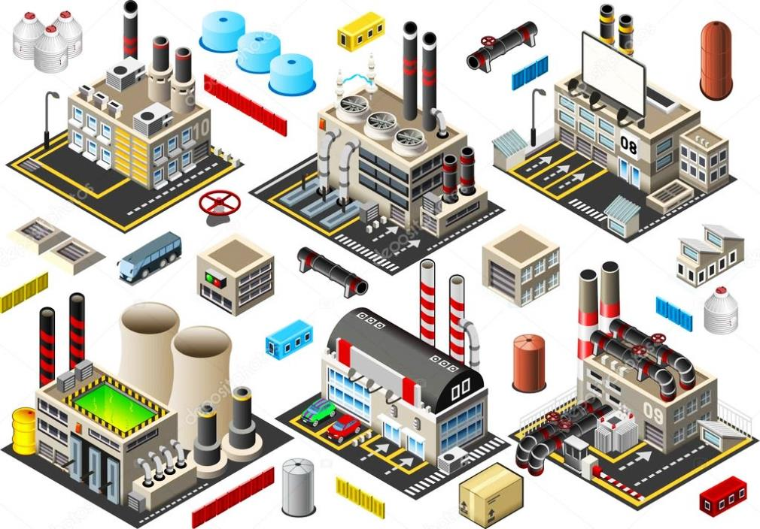
Размещение хозяйства (отраслей промышленности, сельского хозяйства, транспорта и др.) на территории отдельных стран, регионов и всего мира происходит не случайно, а под действием определенных условий.
Те условия, которые оказывают решающее влияние на выбор места для развития определенных отраслей хозяйства или отдельных предприятий, называются факторами размещения хозяйства.

Slide 3
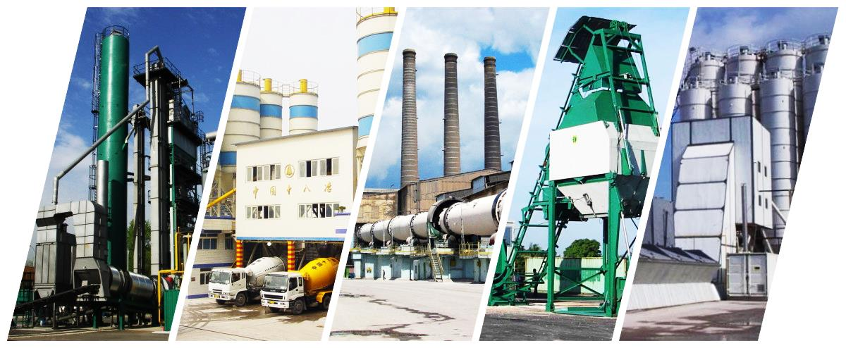
Под основными факторами размещения хозяйства понимаются природные, экономические и социальные условия, при которых создаются оптимальные возможности для организации производства.

Slide 4

В зависимости от качественных характеристик и происхождения факторов выделяются следующие основные их виды:
      сырьевой,
      топливный,
      энергетический,
      трудовой,
      потребительский,
      транспортный,
      экологический.
Как правило, на размещение конкретных отраслей производства влияет не один, а несколько факторов одновременно.

Slide 5

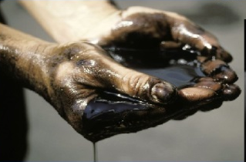



Под сырьевым фактором понимается размещение предприятий у источников сырья для получения определенной продукции: около месторождений полезных ископаемых, крупных водных объектов, в лесных зонах и т.п. Размещение таких производств вблизи источников сырья исключает перевозку больших объемов и снижает расходы предприятий на их транспортировку.

Slide 6
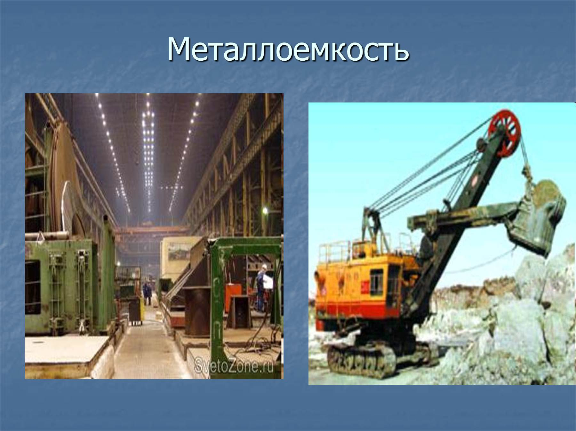
Сырьевой фактор оказывает значительное влияние на размещение целого ряда промышленных производств: например, на производство калийных удобрений, цемента, лесопиление, обогащение руд цветных металлов.

Slide 7
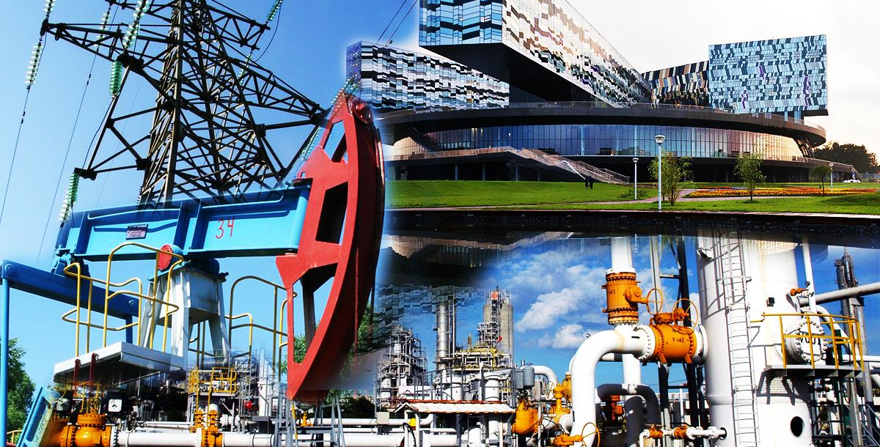
Топливный фактор, как и сырьевой, оказывает такое же влияние на размещение производства. Он является определяющим в размещении отраслей, использующих для производства продукции большие объемы минерального топлива: угля, природного газа, мазута.

Slide 8
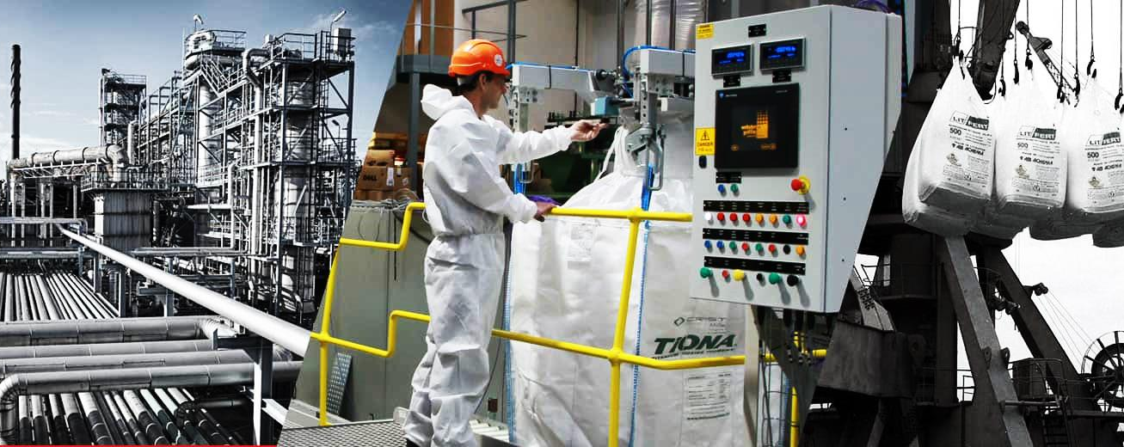
К таким отраслям относятся теплоэнергетика, отдельные производства черной металлургии, химической промышленности. Так, наиболее мощные тепловые электростанции в США, России, Китае построены вблизи крупных угольных месторождений. У месторождений угля размещаются многие предприятия по производству чугуна и стали.

Slide 9

Энергетический фактор влияет на размещение производств, в которых на создание единицы продукции потребляется большое количество энергии, преимущественно электрической. Такие производства называются энергоемкими.

Slide 10
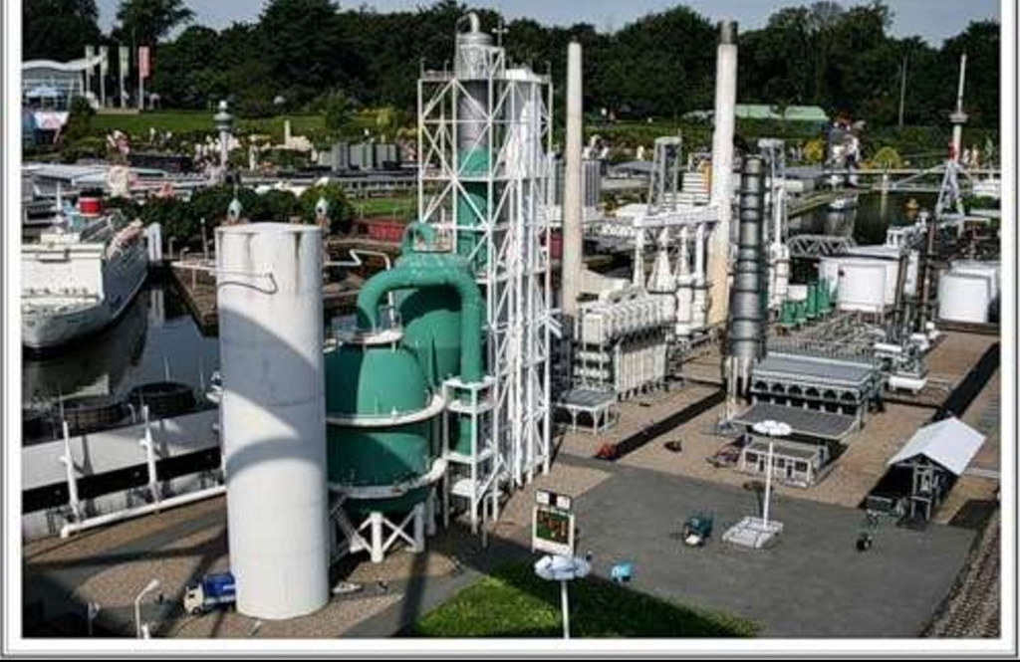

К ним относится производство цветных металлов (алюминия, титана и др.), химических волокон, бумаги. Предприятия по производству энергоемкой продукции размещаются в тех районах, где в больших объемах производится дешевая электроэнергия, т.е. около крупных гидроэлектростанций.

Slide 11

Трудовой фактор оказывает решающее влияние на размещение производств, основанных на использовании большого количества трудовых ресурсов, в том числе высококвалифицированных специалистов. Это трудоемкие производства.

Slide 12
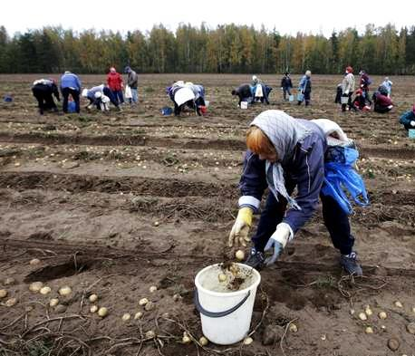


Например, в легкой промышленности к таким производствам относится швейное производство.
В сельском хозяйстве наиболее трудоемкими являются рисоводство, овощеводство, плодоводство.

Slide 13


Производство электронного оборудования, персональных компьютеров, мобильных телефонов предполагает использование высококвалифицированных кадров. Ориентированные на трудовой фактор, эти производства размещаются преимущественно в густонаселенных районах с дешевой рабочей силой.

Slide 14

Наличие дешевой рабочей силы в развивающихся странах вынуждает переносить трудоемкие производства с территории развитых стран, где наблюдается дефицит трудовых ресурсов.

Slide 15

Потребительский, или рыночный фактор влияет на размещение отраслей, производящих продукцию, пользующуюся широким, иногда повседневным спросом у населения. Это продукты питания, одежда, обувь, бытовая техника и др. Такие производства ориентируются на потребителя и размещаются практически во всех крупных населенных пунктах.

Slide 16

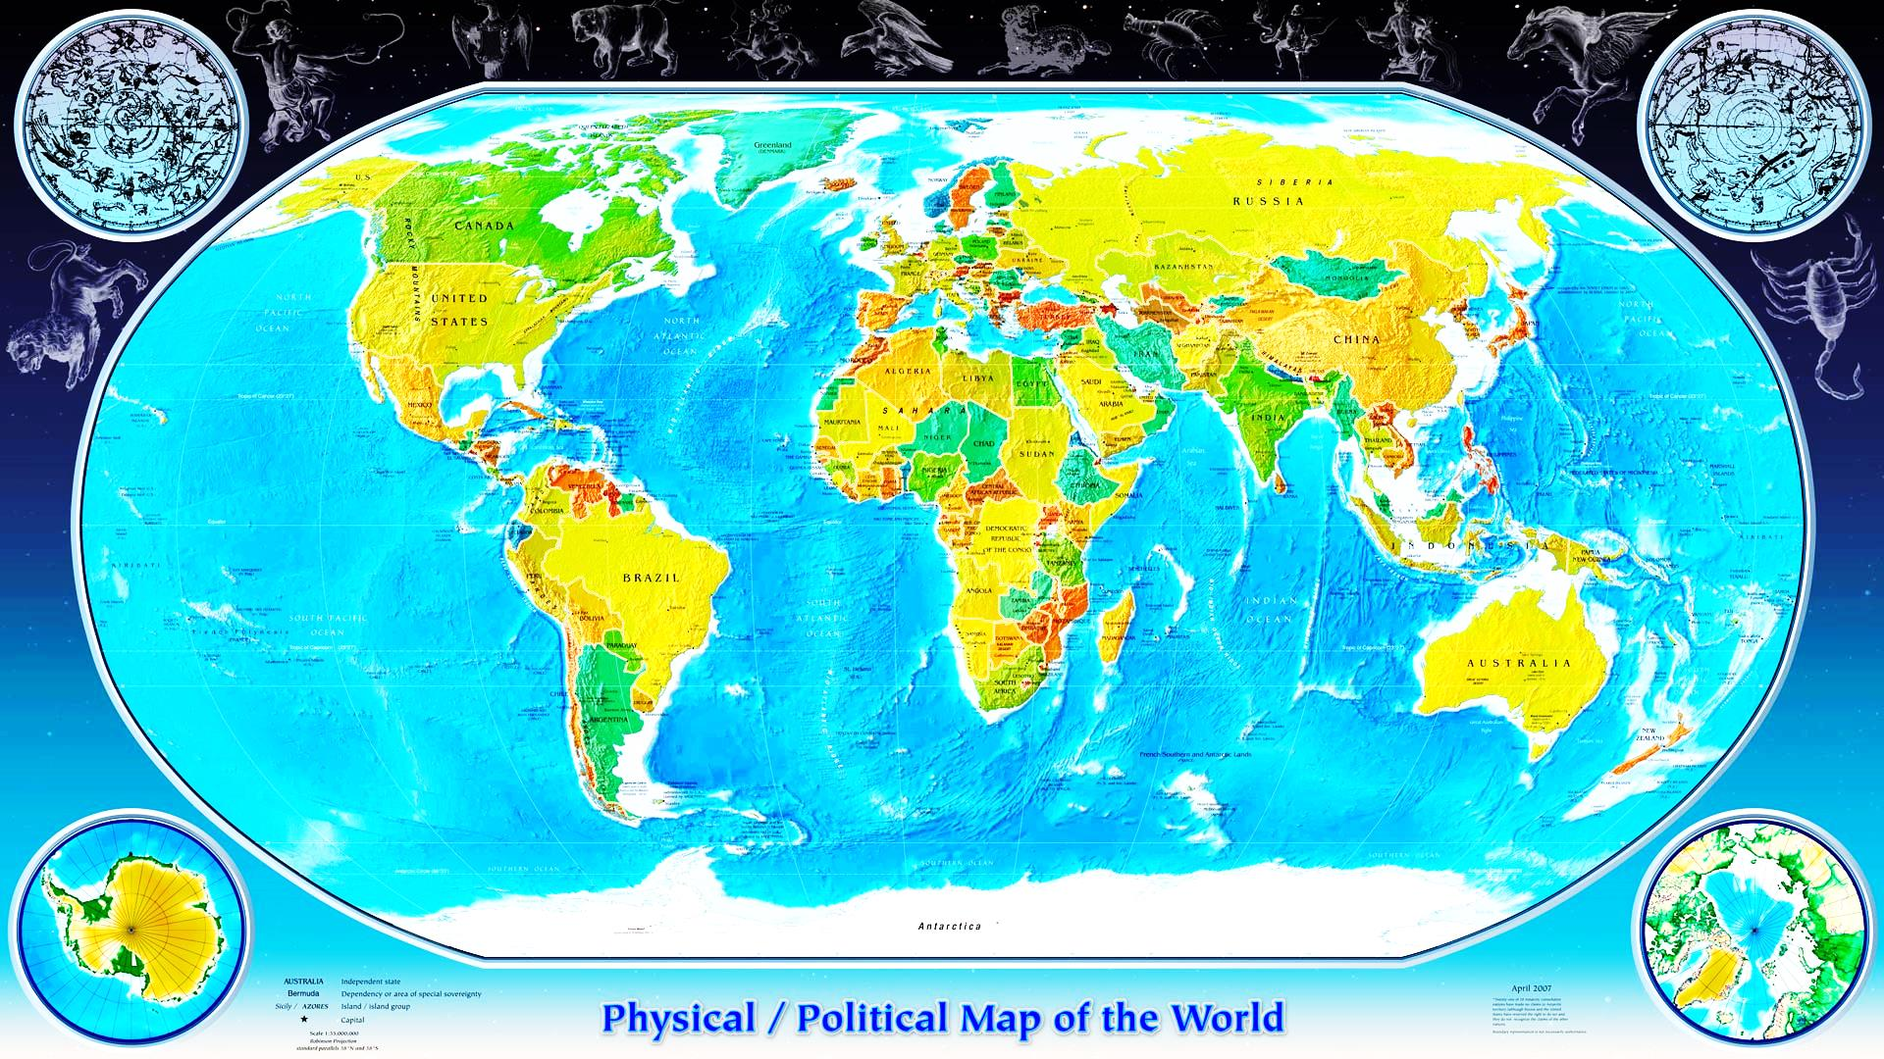
Для большинства отраслей непроизводственной сферы потребительская ориентация является важнейшим фактором их размещения.

Slide 17

Роль транспортного фактора важна для всех отраслей, продукция которых потребляется не на месте ее производства, а поставляется в другие районы. Все предприятия заинтересованы в снижении расходов на доставку готовой продукции в районы ее потребления.

Slide 18
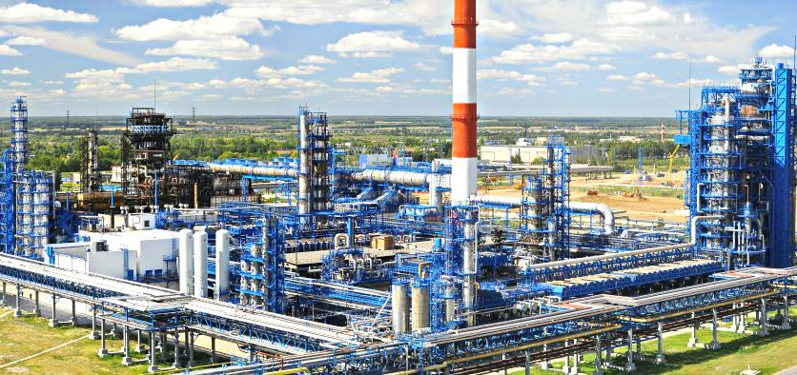
Поэтому многие производства размещаются возле крупных транспортных узлов, в морских портах, на линиях магистральных железных дорог, нефтепроводов. Мозырский нефтеперерабатывающий комбинат был построен рядом с нефтепроводом «Дружба».

Slide 19

При размещении производств большое значение приобретает экологический фактор, связанный с охраной окружающей среды. Этот фактор ограничивает создание производства, если оно может нанести вред окружающей среде.

Slide 20

К производствам, которые характеризуются большими выбросами загрязняющих веществ или иным вредным воздействием на окружающую среду, предъявляются повышенные экологические требования. Их запрещается размещать в крупных городах и густонаселенных районах. На этих предприятиях должны использоваться современные малоотходные технологии и возводиться сооружения по очистке выбросов.

Slide 21

В современных условиях роль экологического фактора возрастает — он влияет на размещение всех производств. Наиболее важно учитывать экологический фактор при размещении предприятий химической промышленности, металлургии, энергетики, особенно при строительстве АЭС.

Slide 22

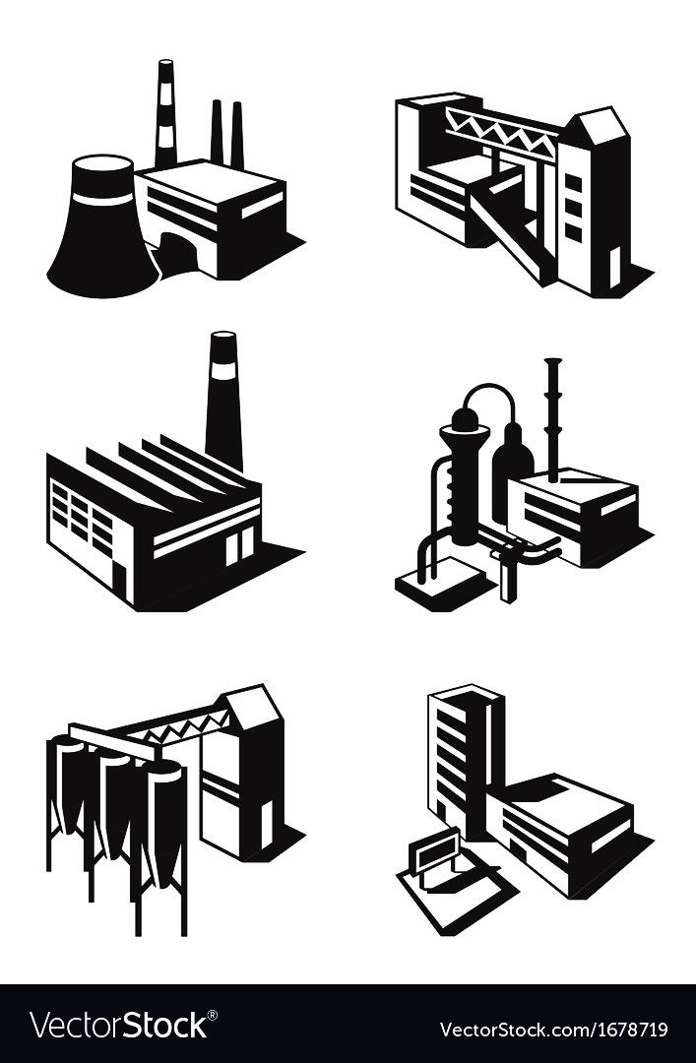
Таким образом:
для каждой отрасли хозяйства характерен свой набор и сочетание факторов ее размещения;
сочетание и роль отдельных факторов размещения хозяйства на определенной территории зависит от отраслевой структуры хозяйства страны или региона.

Slide 23
Вопросы:
Что такое факторы размещения хозяйства?
Перечислите основные факторы размещения?
Какой фактор в первую очередь учитывали, размещая в Бобруйске швейную фабрику «Славянка»?
Почему производство швейцарских часов «Омега» перенесено в Гонконг?
Если для производства стали необходим коксующий уголь, то в каких странах лучше всего разместить сталелитейное производство?
Какой фактор необходимо учитывать при размещении предприятий любой отрасли хозяйства?

